Slide 1
关于Mysql事务的那点小事
事务定义
英文：Transaction（春sad笋）
事务：一个最小的不可再分的工作单元；通常一个事务对应一个完整的业务(例如银行账户转账业务，该业务就是一个最小的工作单元)。
一个完整的业务需要批量的DML(insert、update、delete)语句共同联合完成。
事务只和DML语句有关，或者说DML语句才有事务。这个和业务逻辑有关，业务逻辑不同，DML语句的个数不同。

Slide 2


转账操作理解事务
关于银行账户转账操作，账户转账是一个完整的业务，最小的单元，不可再分——也就是说银行账户转账是一个事务。
以下是银行账户表t_act(账号、余额)，进行转账操作：
转账操作：
以上两台DML语句必须同时成功或者同时失败。最小单元不可再分，当第一条DML语句执行成功后，并不能将底层数据库中的第一个账户的数据修改，只是将操作记录了一下；这个记录是在内存中完成的；当第二条DML语句执行成功后，和底层数据库文件中的数据完成同步。若第二条DML语句执行失败，则清空所有的历史操作记录，要完成以上的功能必须借助事务。

Slide 3
事务四大特征(ACID)
原子性(A)：事务是最小单位，不可再分
一致性(C)：事务要求所有的DML语句操作的时候，必须保证同时成功或者同时失败
隔离性(I)：事务A和事务B之间具有隔离性
持久性(D)：是事务的保证，事务终结的标志(内存的数据持久到硬盘文件中)
关于事务的一些术语:
开启事务：Start Transaction
事务结束：End Transaction
提交事务：Commit Transaction
回滚事务：Rollback Transaction
关于删库:
drop databases

Slide 4
和事务相关的两条重要的SQL语句(TCL)
commit:提交 rollback:回滚
事务开启的标志，事务结束的标志
开启标志：
结束标志(提交或者回滚)：

Slide 5
事物与数据库底层数据
在事物进行过程中，未结束之前，DML语句是不会更改底层数据，只是将历史操作记录一下，在内存中完成记录。只有在事物结束的时候，而且是成功的结束的时候，才会修改底层硬盘文件中的数据。
在MySQL中，事务提交与回滚
在MySQL中，默认情况下，事务是自动提交的，也就是说，只要执行一条DML语句就开启了事物，并且提交了事务。
以上的自动提交机制是可以关闭的，对t_user进行提交和回滚操作。

Slide 6
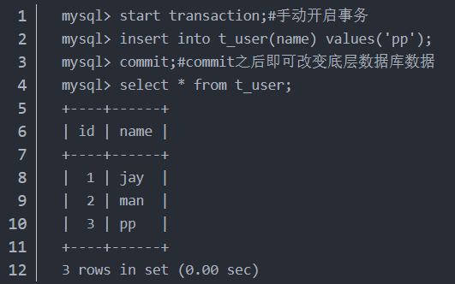
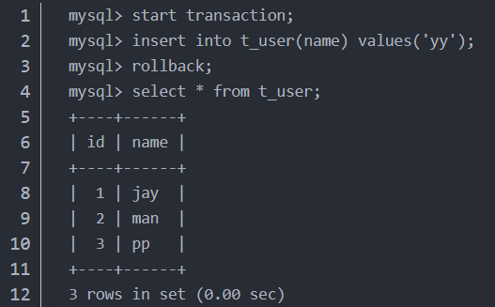
提交操作(事务成功)
start transaction
DML语句
commit
回滚操作(事务失败)
start transaction
DML语句
rollback

Slide 7
事务四大特性之一————隔离性(isolation)
事物A和事物B之间具有一定的隔离性
隔离性有隔离级别(4个)
读未提交：read uncommitted
读已提交：read committed
可重复读：repeatable read
串行化：serializable
read uncommitted
- 事物A和事物B，事物A未提交的数据，事物B可以读取到
- 这里读取到的数据叫做“脏数据”
- 这种隔离级别最低，这种级别一般是在理论上存在，数据库隔离级别一般都高于该级别
read committed
- 事物A和事物B，事物A提交的数据，事物B才能读取到
- 这种隔离级别高于读未提交
- 换句话说，对方事物提交之后的数据，我当前事物才能读取到
- 这种级别可以避免“脏数据”
- 这种隔离级别会导致“不可重复读取”
- Oracle默认隔离级别

Slide 8

repeatable read
- 事务A和事务B，事务A提交之后的数据，事务B读取不到
- 事务B是可重复读取数据
- 这种隔离级别高于读已提交
- 换句话说，对方提交之后的数据，我还是读取不到
- 这种隔离级别可以避免“不可重复读取”，达到可重复读取 - 比如1点和2点读到数据是同一个
- MySQL默认级别
- 虽然可以达到可重复读取，但是会导致“幻像读”
serializable
- 事务A和事务B，事务A在操作数据库时，事务B只能排队等待
- 这种隔离级别很少使用，吞吐量太低，用户体验差
- 这种级别可以避免“幻像读”，每一次读取的都是数据库中真实存在数据，事务A与事务B串行，而不并发

Slide 9


